Slide 1
第1章 Java语言概述
讲义制作：海风
参考北理金旭亮老师的Java课件
韩 慧
hanhuie@126.com

Slide 2
本章导读
1.1 课程注意事项
1.2 Java的前世今生
1.3 Java的特点
1.4 Java运行平台
1.5 Java程序开发
1.6 作业及延伸

Slide 3
本章导读
1.1 课程注意事项
1.2 Java的前世今生
1.3 Java的特点
1.4 Java运行平台
1.5 Java程序开发
1.6 作业及延伸

Slide 4
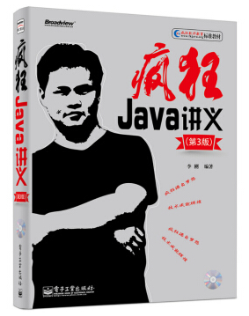
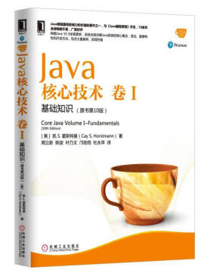
1.1 课程注意事项
教材
李刚,《疯狂java讲义（第3版）》，电子工学出版社.
参考书
Cay S. Horstmann 《Java核心技术 卷1 基础知识（原书第10版）》，机械工业出版社.

Slide 5
1.1 课程注意事项-作业及实验
每个章节讲义的思考部分以及最后的作业及延伸，配备包括有工具学习，编程，思考，源码阅读，自学相关技术等各式作业，所有要求提交（及提交要求）或是考试要求内容的相关作业，都总结在了gitbook的homework中：
https://mybaby101.gitbooks.io/bfu-java-lab-instruction/content/
除了每个章节配备的作业以外，本课程还配备了多个lab串联起来的重构之旅，以及两个Programming Assignment，同样放在了gitbook中。

Slide 6
1.1 课程注意事项-课程考核方式
期末考试采用机考形式（闭卷）
期末总评成绩的计算方法
总评成绩
＝(作业 + 实验报告)*30%
+(期末考试的成绩)*70%

Slide 7
1.1 课程注意事项-作业和实验报告
每次作业和实验报告都要按照规定的时间按时提交。
严禁抄袭，若发现抄袭现象，抄袭者和被抄袭者本次作业或者实验报告的分数都为0分。
实验要求提交完整的git版本库，将根据同学们的git log等信息判断独立完成情况。

Slide 8
1.1 课程注意事项-教学服务器
ftp://202.204.121.124
ftp://202.204.121.124/韩慧/授课材料/Java程序设计
课件下载、实验和作业通知、教学辅助材料等
ftp://202.204.121.124/韩慧/课程作业/Java程序设计
包含各班文件夹:上传作业和实验报告

Slide 9
1.1 课程注意事项-课程助教
孙海锋 2017届毕业生 bfu_java_ta@126.com
如果你在实验过程中遇到了困难, 并打算寻求帮助, 请先阅读提问的智慧这篇文章.
https://github.com/ryanhanwu/How-To-Ask-Questions-The-Smart-Way/blob/master/README-zh_CN.md
如果你发现了课程或实验讲义和材料的错误或者对实验内容有疑问或建议, 请通过邮件的方式联系课程助教。（备注班级姓名学号）

Slide 10
1.1 课程注意事项-讲义介绍
本课程讲义的示例程序放在了“码云”（国产github）
https://gitee.com/BfuJava/2016JavaExample
示例程序依据章节，进行了包的划分
讲义中的程序截图右下角都有 的标记，表示了各自章节中源码的文件名或者包名。
为了方便同学们运行学习示例程序，项目可直接导入IntelliJ IDEA。
Test

Slide 11
本章导读
1.1 课程注意事项
1.2 Java的前世今生
1.3 Java的特点
1.4 Java运行平台
1.5 Java程序开发
1.6 作业及延伸

Slide 12
1.2 Java的前世今生一切还要从“C”说起
名门望族之“C”
开发了 Unix 操作系统的 C语言 可谓是一门影响深远的编程语言，以它为源头，诞生了“一堆的”编程语言，这些语言都拥有类似于 C 的语法，我们通常将这类语言称为“类C风格”的编程语言。
一个不完整的列表如下：
C++ 、 Java 、 JavaScript 、 PHP 、 C#……

Slide 13
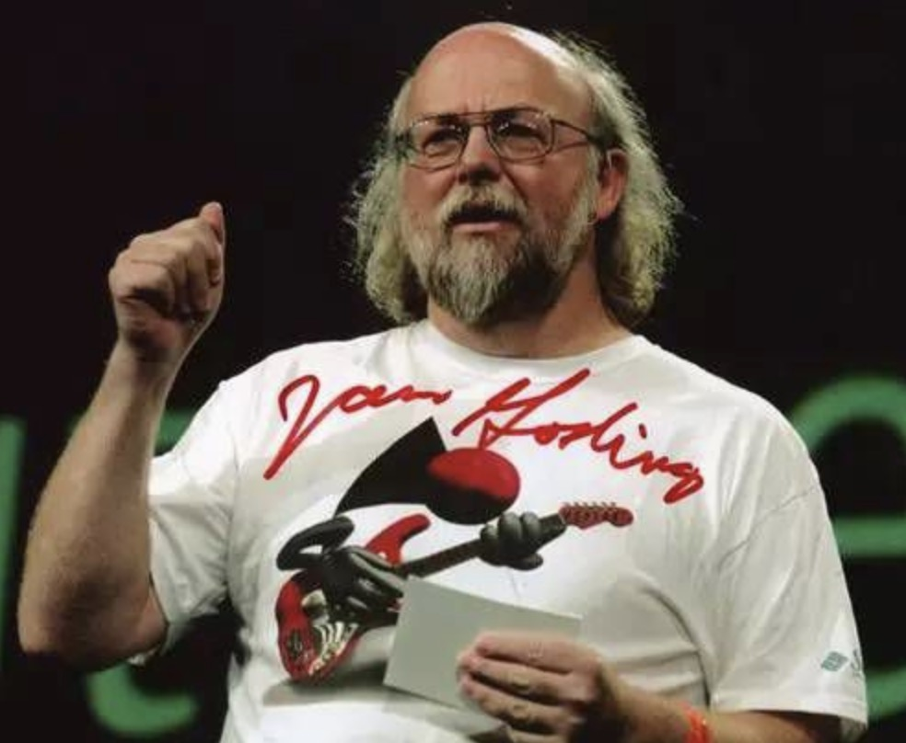
Green Project—— Oak
1991年4月，James Gosling
计划的目的是开发一种能够在各种消费性电子 产品（如机顶盒、冰箱、收音机等）上运行的程序架构。
工作小组使用的是内嵌类型平台，可以用的资源极其有限。很多成员发现C 太复杂以至很多开发者经常错误使用。他们发现C 有如下缺点：
缺少垃圾回收系统
分布程序设计困难
缺少多线程功能
C语言编译出来的可执行文件极其难以移植

Slide 14
Oak & Java & JVM
那怎么办呢?
There’s no problem in Computer Science that can’t be solved by adding another layer of abstraction to it.
— a famous quote

Slide 15
Oak & Java & JVM
为了解决上述问题，尤其是C难以移植的问题，团队开发了一门新的语言Oak（Java语言的前身），其解决方案正是引入一层抽象，也就是著名的JVM，JVM屏蔽了底层平台的差异，向上给程序员提供了一个一致的虚拟机！
由于Oak已被一家显卡制造商注册，因此团队找到了一个新名字——Java，灵感来源于咖啡。

Slide 16
光有JVM够了吗？
虽然有了JVM为程序员屏蔽了底层的硬件差异，为程序员提供了一致的Java虚拟机来运行程序，但总觉得还少了点什么？
类比C语言，很自然的问题！我们有了一个全新的一致的运行平台，这意味着这个平台上我们缺乏程序运行所需要的基本执行环境！也就是所谓的runtime！
于是乎，我们就有了JRE，Java Runtime Environment，运行JAVA程序所必须的环境的集合，包含JVM标准实现及Java核心类库。

Slide 17
有了JRE，这次总够了吧？
有了JRE我们写的Java程序就能在JRE上正常的运行了！是不是非常激动！但再仔细思考一下，是不是有了JRE就足够了呢？
还是刚刚的问题！这可是个全新的运行平台，没有像gcc这样成熟的工具为我们编译C代码，源程序可没有办法直接在JRE上运行~
自然而然，我们有了JDK，Java Development Kit，包括JRE、编译器、一些软件开发工具例如javadoc。

Slide 18
认识Java
JDK包括JRE，编译器，解释器，其他工具例如javadoc，所有的API及其相关文件。
JDK
JRE
JVM
JRE包括JVM，java的核心类库及其支持文件。

Slide 19
C →Java →C #
Oak当时在消费品市场上并不算成功，但随着1995年互联网潮流的兴起，Oak迅速找到了最适合自己发展的市场定位并蜕变成为Java语言。Internet在现代信息系统中的地位使Java成为了互联网时代的核心语言之一。
微软很“眼红”Java的成功，下大力气聘请牛人，于 2002 年推出了 C# 编程语言和 . NET 平台，两虎相争十数年，总体来说，Java 以其开放的特点占优势，但 C# 也打下了自己的江山，两者各安其位，都是当前使用最广泛的几种面向对象的编程语言之一。

Slide 20
Java “户口信息”
Java诞生于1995年，是Sun公司组织开发的一种编程语言。
2009年，由于Sun公司被Oracle收购，Java 的版权目前归属于Oracle。
主要贡献者是James Gosling——Java之父
开发Java语言的动力源于独立于平台的需要：正确运行于各种操作系统、适应各种CPU芯片
Java，曾用名：oak；现用名：Java，寓意是为世人端上一杯热咖啡。

Slide 21
Java 进化史
1995年Java语言面世。
1998年发布JDK 1.2，随之将Java 分为J2SE、J2EE和J2ME
2002年发布JDK 1.4，主要引入了NIO，对输入输出进行了改进。
2004年发布JDK 1.5，引入大量新特性：泛型、Annotation等。
2006年12月，Sun发布了JDK 1.6。取消了J2SE、J2EE、J2ME的命名方式，改用Java SE、Java EE、Java ME的命名方式。
2011年7月，Oracle发布了Java 7，对原有NIO进行了重大改造。
2014年3月，Oracle发布了Java 8，引入备受关注的新特性：lambda表达式。
2017年9月，Oracle发布了Java 9，引入两大重磅特性：JShell与模块化。
……

Slide 22
本章导读
1.1 课程注意事项
1.2 Java的前世今生
1.3 Java的特点
1.4 Java运行平台
1.5 Java程序开发
1.6 作业及延伸

Slide 23
Java的特征之平台无关性（1）
Java最大的优势就是能够在所有计算机上运行，不受操作系统和硬件影响
一旦写成，处处可用（Write once, Run anywhere）
平台无关性的有力支撑：Java程序运行平台/JRE，包括Java虚拟机（Java Virtual Machine，JVM）、类库和一些核心文件
Java编译器把源程序翻译成与具体机器指令无关的 “字节码”，由JVM中的解释器翻译成机器码

Slide 24
Java的特征之平台无关性（2）
编译
链接
运行
计算机
源文件
目标码
可执行代码
传统语言的运行机制
编译
解释执行
JVM
源文件
字节码
Java语言的运行机制

Slide 25
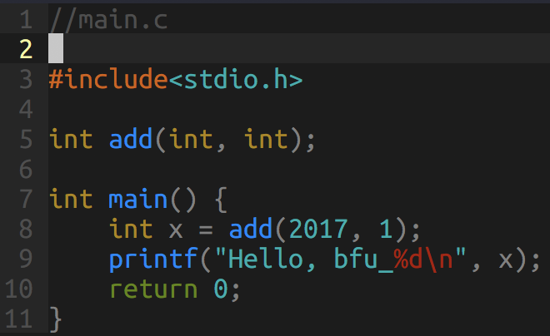
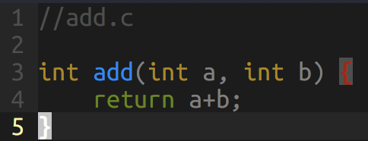
传统语言的运行-以C语言程序为例
编译
链接
运行
计算机
源文件
目标码
可执行代码
传统语言的运行机制

Slide 26
编译→汇编→链接 Mac OS下使用gcc工具
使用如下命令对源程序进行编译，生成汇编代码文件：
gcc -S add.c -o add.s
gcc -S main.c -o main.s
使用如下命令对汇编代码文件进行汇编，生成可重定位目标文件：
gcc -c add.s -o add.o
gcc -c main.s -o main.o
使用如下命令将两个可执行文件链接起来，生成可执行文件：
gcc add.o main.o -o runDemo

Slide 27
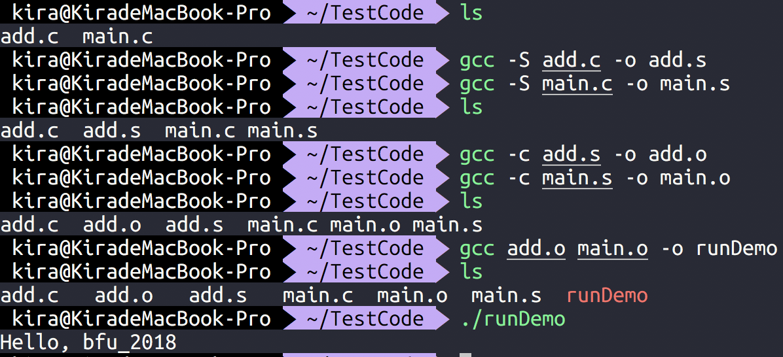
编译→汇编→链接 Mac OS下使用gcc工具
使用如下命令对源程序进行编译，生成汇编代码文件：
gcc -S add.c -o add.s
gcc -S main.c -o main.s
使用如下命令对汇编代码文件进行汇编，生成可重定位目标文件：
gcc -c add.s -o add.o
gcc -c main.s -o main.o
使用如下命令将两个可执行文件链接起来，生成可执行文件：
gcc add.o main.o -o runDemo

Slide 28
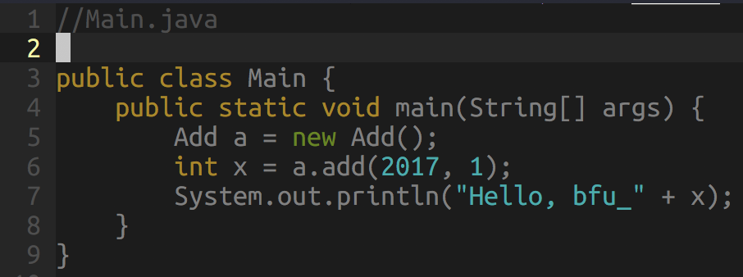
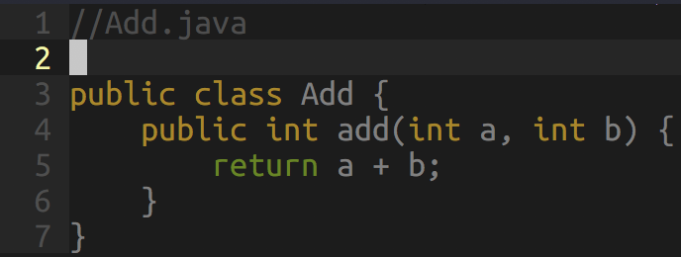
Java语言的运行
编译
解释执行
JVM
源文件
字节码
Java语言的运行机制

Slide 29
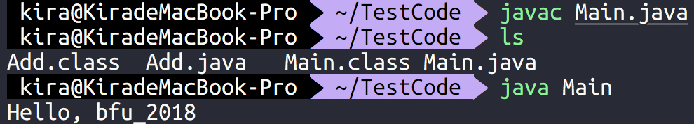
Write Once, Run Everywhere
在Mac OS上编译java源程序，得到字节码文件，在jvm上解释执行：

Slide 30
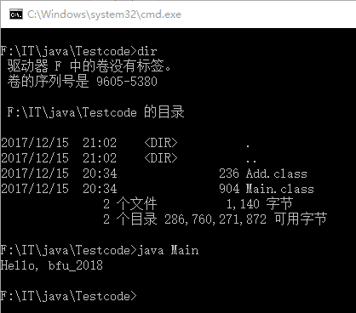
Write Once, Run Everywhere
在Mac OS上编译java源程序，得到字节码文件，在jvm上解释执行：
将编译得到的字节码文件直接在Win10 OS的
笔记本上运行：

Slide 31
Java的特征之面向对象
封装
将数据（属性）和对数据的操作（功能）封装在一起
成员变量，成员方法，类
继承
子类可以继承父类的属性和功能，同时又可以增加子类独有的属性和功能
多态
多个操作具有相同的名字，但是接受的消息类型必须不同
同一个操作被不同类型的对象调用时产生不同的行为

Slide 32
类的基本结构
class 机动车
{
int speed;
float height;
float weight;
void changSpeed(int newSpeed)
{ speed=newSpeed; }
float getWeight()
{ return weight; }
float getHeight()
{ return height; }
}
类声明
成
员
变
量
类体
成
员
方法

Slide 33
类继承
class A //父类
{
int first=100; //first也是B的成员变量
int add(int x, int y) //add也是B的成员方法
{ return x+y; }
}
class B extends A //B是A的子类
{
int second=200; //second是B独有的成员变量
int mult(int x, int y) //mult是B独有的成员变量
{ return x*y; }
}
……

Slide 34
重载
class People{
double getArea(double x,int y){
return x*y;
}
int getArea(int x,double y){
return (int)(x*y);
}
double getArea(float x,float y,float z){
return(x*x+y*y+z*z)*2.0;
}
}

Slide 35
class A
{
public int f(int x, int y)
{ return x+y; }
}
class B extends A
{
public int f(byte x, int y)
{ return x*y; }
}
重载

Slide 36
重写
class SlowAdder
{
int x=10;
void increase(int addend)
{ x+=addend; }
}
class QuickAdder extends SlowAdder
{
int x=100;
void increase(int addend) //重写父类的方法
{ x+=2*addend; }
}

Slide 37
Java的特征之安全
Java去掉了C语言中的指针操作和释放内存等操作，避免了非法内存操作，使得程序运行在可控的范围内。使用垃圾回收机制GC，来自动回收不被使用的内存。

Slide 38
本章导读
1.1 课程注意事项
1.2 Java的前世今生
1.3 Java的特点
1.4 Java运行平台
1.5 Java程序开发
1.6 作业及延伸

Slide 39
Java的三种运行平台
（1）Java SE，Java标准版或Java标准平台
提供了标准的JDK（Java Development Kit）开发平台
可以开发Java桌面应用程序、低端的服务器应用程序

Slide 40
Java SE
由于Java 9引入了Jshell，方便同学更直观高效地学习Java编程，因此本课程要求使用jdk1.9版本进行开发。
由于当前得到广泛使用的最新版本是 Java 8 ，它比以前的版本有着许多重大的进步，因此除去使用Java 9 的Jshell进行教学外，主要基于Java 8 进行教学，不涉及其余Java 9的语法特性。
Java8 的主要特性
引入 Lambda 表达式特性 —— 开发者期望已久 ！
针对开发者对时间相关 API 早期版本的抱怨（ 真的太难用！ ）， Java8 提供了新的 API 。
针对流（ Stream ）操作提供了新的 API
进一步增强对并发编程方面的支持（毕竟现在，连手机都 8 核 了 …… ）

Slide 41
Java的三种运行平台
（2）Java EE，Java企业版或Java企业平台
包含了Java SE平台，并增加了附加类库。
开发大规模的企业应用与Web应用
多使用SSH——Structs/Spring/Hibernate框架
目前SSM更为流行——Spring/Spring MVC/Mybatis框架
2017年8月，Oracle将Java EE移交给开源组织Eclipse基金会，于2018年3月5日更名为Jakarta EE（雅加达）。

Slide 42
Java的三种运行平台
（3）Java ME，Java微型版或Java小型平台
很小的Java运行环境
用于嵌入式的消费产品中，例如移动电话、掌上电脑或者其他无线设备等
目前基本已被安卓平台所取代

Slide 43
安装Java SE平台
（1）下载JDK
（2）安装JDK
（3）设置系统环境变量Path

Slide 44
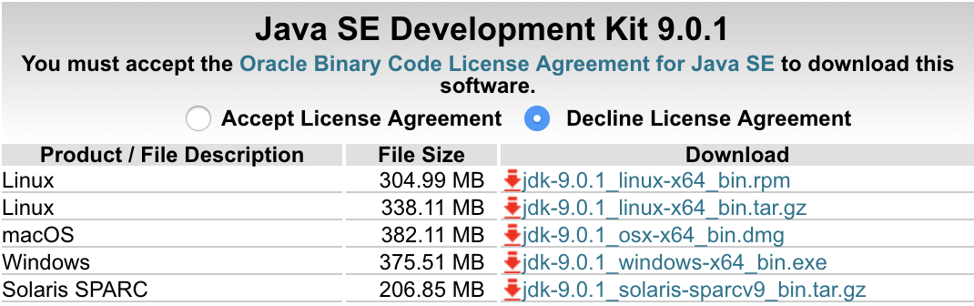
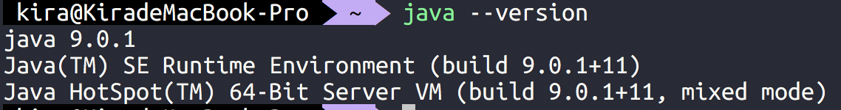
安装Java SE平台
（1）下载JDK
http://www.oracle.com/technetwork/java/javase/downloads/index.html
请同学根据笔记本的操作系统，下载合适的JDK安装文件，要求使用jdk1.9版本。
使用64位Windows系统和macbook的同学可以直接从ftp中获取JDK安装文件。
如果笔记本中已经安装了Java，
请在命令中输入` java –version` 确认版本。

Slide 45
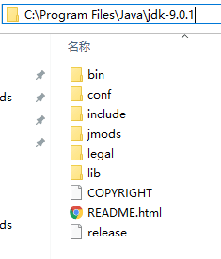
安装Java SE平台
（2）安装JDK
根据提示，安装JDK，请尽可能使用默认路径，不要随意修改。
安装完成后，可以在默认路径中看到jdk的根目录中包含
如右图所示的内容。

Slide 46
安装Java SE平台
（3）设置系统环境变量Path
JDK提供的Java编译器（javac.exe）、Java解释器（java.exe）和JShell位于Java安装目录的子目录\bin中，为了能在任何目录中使用编译器和解释器，应在系统特性中设置Path。
MacBook自动为用户进行了这步操作，因此不需要人工设置环境变量。

Slide 47
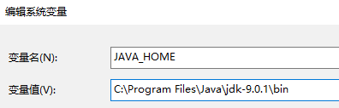
安装Java SE平台
右击桌面上的“计算机”，在快捷菜单中选择“属性”命令，打开“系统”窗口。
在“系统”单击“高级系统设置”，打开“系统属性”对话框。
在系统属性对话框中，单击“环境变量”按钮，打开“环境变量”对话框。
在“环境变量”对话框中，新建一个环境变量，变量名为JAVA_HOME，值为JDK的安装目录。
在“环境变量”对话框中，编辑Path变量，win10系统可以直接增加一个新的Path值“%JAVA_HOME%\bin”，win7和win8 的系统，需要在原有变量值的最后添加“;%JAVA_HOME%\bin”，注意不要覆盖原有的Path值，我们仅需要添加新值。

Slide 48
本章导读
1.1 课程注意事项
1.2 Java的前世今生
1.3 Java的特点
1.4 Java运行平台
1.5 Java程序开发
1.6 作业及延伸

Slide 49
集成开发环境 IDE
IDE(Integrated develop environment )
Jetbrains的IntelliJ IDEA （业内最好）
IBM的Eclipse
Oracle的NetBeans
IDE开发环境适合于设计开发大型项目，学习Java的初学者应当使用简单的文本编辑器配合JDK工具来开发Java程序。
（推荐的文本编辑器：sublime text3,Ultraedit。）
当然，若你愿意接受陡峭的学习曲线，编辑器之神Vim永远是最佳选择。

Slide 50
Java应用程序的开发
（1）编写源文件
使用文本编辑器编写源文件，扩展名为“.java”。
Java应用程序是由若干个互相独立的类组成，即Java的最小程序单位是类。
一个Java应用程序必须有一个类含有public static void main(String args[ ])方法，这个类称为主类。
源文件的命名规则
如果源文件中有多个类，只能有一个类是主类
如果有一个类是public类，源文件的名字必须与这个类的名字完全相同
如果没有public类，源文件的名字只要与某个类的名字相同即可

Slide 51
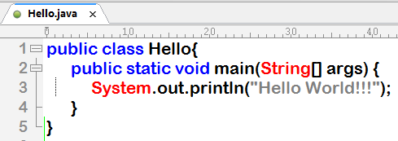
第一个Java程序

Slide 52
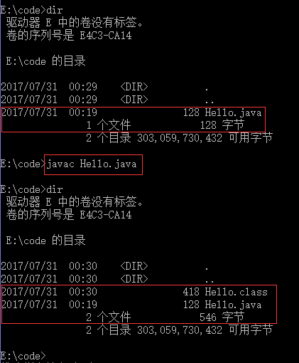
Java应用程序的开发
（2）编译源文件
打开MS-DOS命令行窗口，选择源文件所在目录
使用”javac 文件名.java”命令来编译源文件
如果源文件中包含多个类，程序编译之后，
生成多个扩展名为.class的字节码文件，
每个文件名与对应类的名字相同

Slide 53

Java应用程序的开发
（3）运行Java应用程序
打开MS-DOS命令行窗口，选择.class文件所在目录。
使用”java 文件名”来运行字节码文件，
当源文件中有多个类时，
文件名必须是主类的名字。
Java应用程序总是从主类的main()方法开始执行。

Slide 54
Java应用程序的开发
练习：对于记事本文件“lianxi.txt”中的Java程序，如果要使用JDK来运行，应该如何操作？
源文件的名称应该是什么？
编译命令怎么写？
运行命令怎么写？

Slide 55
Java命名方式的一些最佳实践 驼峰命名法（Camel-Case）
程序员们为了自己的代码能更容易的在同行之间交流，所以多采取统一的可读性比较好的命名方式。而驼峰命名法是Java程序中的惯例，JDK的源码中，就是采用这一命名方式。
变量名、方法名等标识符基本都惯例使用驼峰命名法。
是指当变量名或方法名由一个或多个单词组成时，第一个单词为小写字母；从第二个单词开始首字母大写，例如：myFirstName、myLastName，变量名看上去就像骆驼峰一样此起彼伏，故得名。
Java中的类名较为特殊，与标准驼峰命名法相比，要求每一个单词的首字母大写，例如ArrayList，LinkedList。

Slide 56
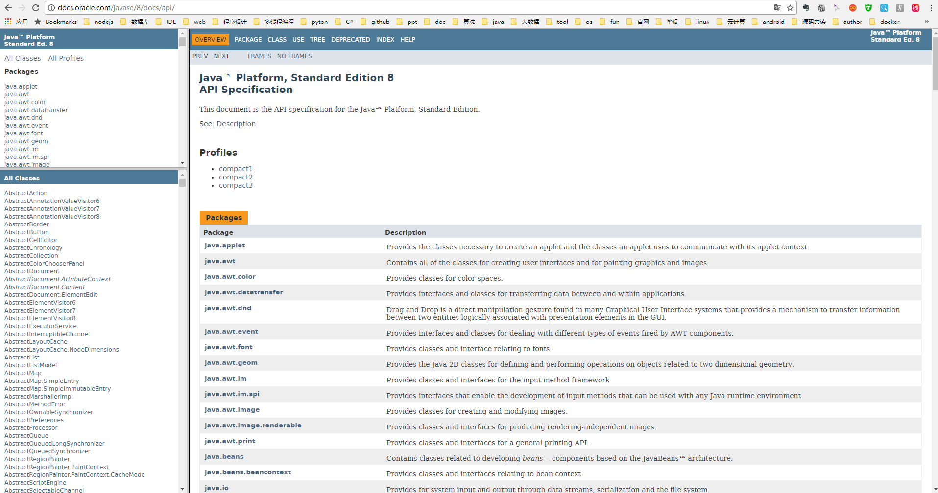
查询Java API http://docs.oracle.com/javase/8/docs/api/

Slide 57
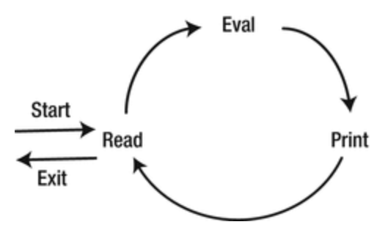
初识JShell
Java Shell在JDK 9中称为JShell，是一种提供交互式访问Java编程语言的命令行工具。它允许对Java代码片段求值，而不是强制编写整个Java程序。它是Java的REPL。
REPL（Read-Eval-Print loop）是一种命令行工具（也称为交互式编程语言环境），可让用户快速求出代码片段的值，而无需编写完整的程序。

Slide 58
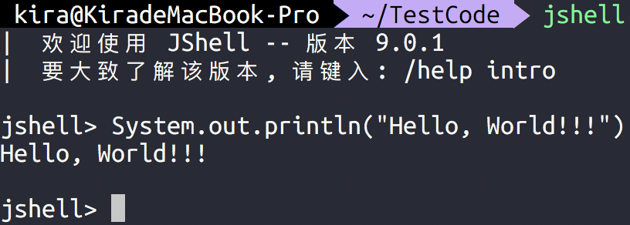
又双叒叕一次“Hello World”

Slide 59
本章导读
1.1 课程注意事项
1.2 Java的前世今生
1.3 Java的特点
1.4 Java运行平台
1.5 Java程序开发
1.6 作业及延伸

Slide 60
作业
1. 要求下节课之前各位同学，都需要在自己笔记本中安装好Java SE的开发平台，推荐使用文本编辑器进行学习，有利于打牢基础，且课堂检查程序，要求同学使用命令行。
如果实在依赖IDE，则推荐IntelliJ IDEA 社区版（免费版本），包含专业版的部分功能，但已经足够强大，包含本课程所需要的全部特性。
2. 同学们已经学习过多种编程语言，学习程序初期，需要一些输入操作配合输出操作来进行交互，例如C语言的scanf和printf，C++的cin和cout等，目前我们仅学习了java的输出操作System.out.println，如何在不借助于输入方法，直接通过命令行向主方法中传参？
请同学们，课后查阅资料完成此题，并自己编写简单的示例程序来演示。下节课会随机抽查，如果使用IDE开发也需要掌握命令传参的方法。

Slide 61
作业
3. 要求同学课后探索JShell的更多功能，可以参考如下的博客进行了解：
https://www.cnblogs.com/IcanFixIt/p/7199108.html?utm_source=itdadao&utm_medium=referral
4. 要求同学着手开始建立起自己的编程资料库，在学习过程中可以将所得随时以博客或者笔记的方式记录下来，推荐在 GitHub 上申请帐号，创建个人的项目，并且平时应该将一些可以重用的代码整理好，放入自己的代码仓库以便随时取用；笔记推荐使用蚂蚁笔记，支持Markdown与latex公式且自带博客。
5. 重点：要求学习版本管理工具git的使用，今后的实验都会要求提交完整的git版本库进行查重。以下链接仅供参考，建议同学自行查找相关资料进行学习。
http://blog.csdn.net/free_wind22/article/details/50967723

Slide 62
延伸——JVM
JVM因Java而生，但并不只属于Java！
JVM: A Platform for Multiple Languages
JVM提供以下定义：
指令集（Bytecodes 是JVM的机器指令）
寄存器组
类文件格式
栈
垃圾回收“堆”（实现内存的动态分配和自动回收）
内存区域

Slide 63
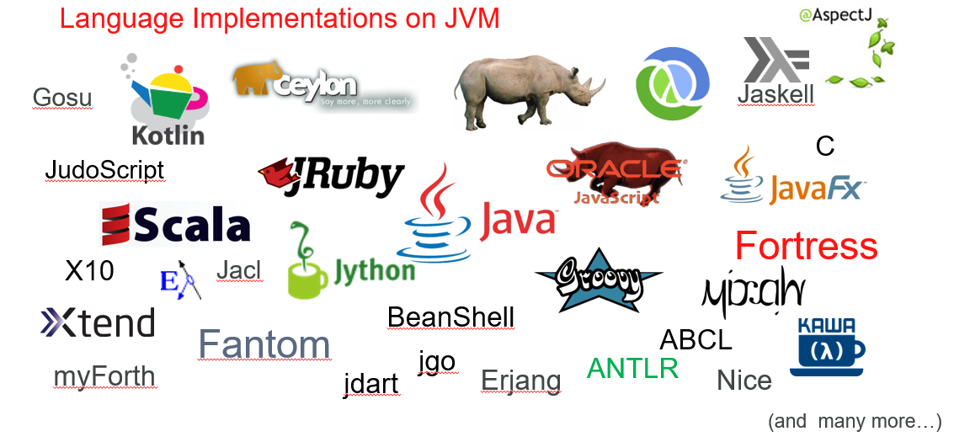
延伸——JVM

Slide 64
延伸——JVM 为什么很多语言选择在JVM上实现？
非常经济地实现跨平台。你的语言编译器后端只需要输出 JVM 字节码就可以。
JVM 卓越的 JIT （Just-In-Time 即时编译）性能。 JIT 可以在运行中记录程序运行的特征，并在其基础上做大量的优化（Java 企业级应用的优秀性能很大程度上是由此而来）。 已经有多个成熟的实例，有大量的经验可以借鉴
JVM 作为一个成熟的高层运行环境，为 Guest 语言提供了很多运行时所需要的服务，比如内存管理（有业界领先的垃圾回收等），很大程度上避免了额外的独立开发。
JVM 有多个独立实现，也有若干厂商会持续推进，资料完备，社区巨大。
Java 社区有大量成熟的库，一般来说，运行在 JVM 上的其它语言都会设计一个专用的「桥」来帮助直接使用 Java 的库，对潜在客户来说是个很好的卖点。
Java 有还算不错的开发工具和环境。
作者：张西家 链接：https://www.zhihu.com/question/20003582/answer/13649045 来源：知乎 著作权归作者所有。商业转载请联系作者获得授权，非商业转载请注明出处。

